Slide 1

加拉太书
绪论、1:1-2:10
2021年5月28日 周五查经 8-9PM

Slide 2
一、保罗时代的大背景（罗马帝国）。
二、保罗的生平及宣教路线。
三、保罗的书信简介。
四、《加拉太书》绪论及第一、二章。

Slide 3
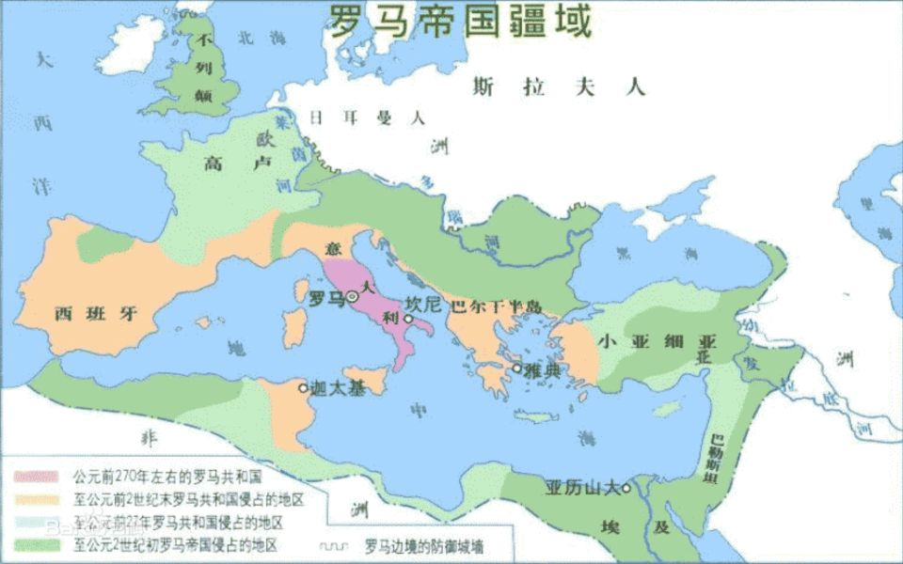
政治
经济
军事
信仰

Slide 4

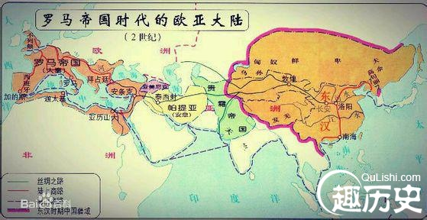

Slide 5
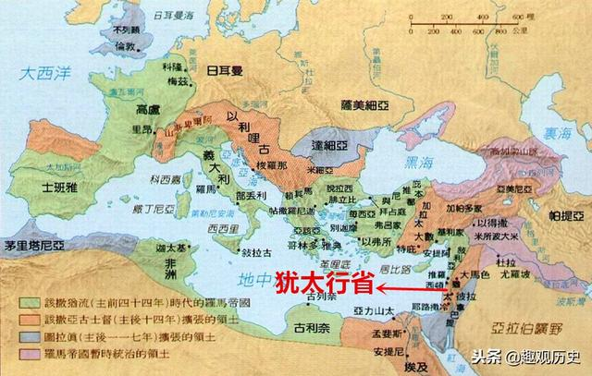

Slide 6
一、保罗时代的大背景（罗马帝国）。
二、保罗的生平及宣教路线。
三、保罗的书信简介。
四、《加拉太书》绪论及第一章。

Slide 7
经历 | 经文 | 时间 | 书信 | 地点
生于大数，罗马公民 | 徒22：3 | AD 5（约） |  | 大数
受教于迦玛列，法利赛人 | 徒22：3 | AD 15－35 |  | 耶路撒冷
信主于往大马士革的路上 | 徒9：1－18 | AD 35 |  | 往大马士革的路上
3年于阿拉伯沙漠 | 加1：18 | AD 35－38 |  | 阿拉伯沙漠

Slide 8
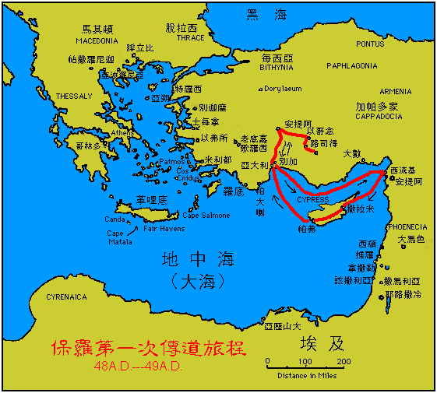

Slide 9
经历 | 经文 | 时间 | 书信 | 地点
在大马士革逃脱 | 徒9：23－25 |  |  | 大马士革
 | 林后11：32－33
上耶路撒冷，受巴拿巴接待 | 徒9：26－27 | AD 38 |  | 耶路撒冷1
只见了彼得，长老雅各 | 加1：18－19
后回大数 | 徒9：30 | AD 39－45 |  | 大数
与巴拿巴去安提阿建立教会 | 徒11：25－26 | AD 46－47 |  | 安提阿
再上耶路撒冷，与巴拿巴送捐项 | 徒11：30 | AD 48 |  | 耶路撒冷2
见长老雅各与使徒们 | 加2：1－2

Slide 10
经历 | 经文 | 时间 | 书信 | 地点
第一次宣教 | 徒13－14 | AD 48／49
 |  | AD 49 | 加 | 安提阿
耶路撒冷大会 | 徒15 | AD 49／50 |  | 耶路撒冷3
第二次宣教 | 徒15：36－18：22 | AD 50－52
 |  | AD 50 | 帖前 | 哥林多
 |  | AD 50 | 帖后 | 哥林多
探访耶路撒冷教会 | 徒18：22 | AD 52 |  | 耶路撒冷4

Slide 12
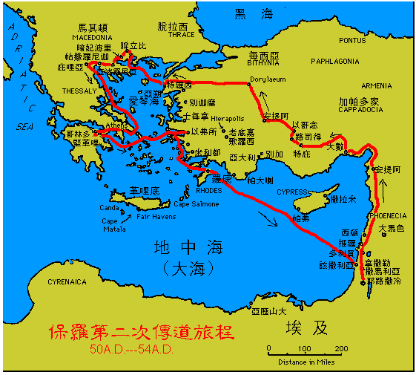

Slide 13
经历 | 经文 | 时间 | 书信 | 地点
第三次宣教 | 徒18：36－20章 | AD 53－57
 |  | AD 56 | 林前 | 以弗所
 |  | AD 56 | 林后 | 马其顿
 |  | AD 57 | 罗 | 哥林多

Slide 14
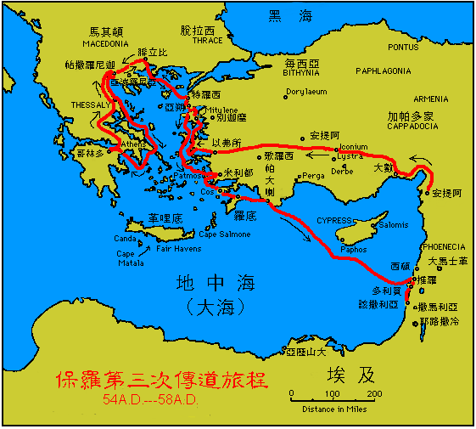

Slide 15
经历 | 经文 | 时间 | 书信 | 地点
于耶路撒冷被捕 | 徒21－23章 | AD 57／58 |  | 耶路撒冷5
被关于该撒利亚，后送往罗马 | 徒24－28章 | AD 58－59 |  | 该撒利亚
被关押于罗马（第四次宣教？） | 徒28：18－31 | AD 60－62 |  | 罗马
 |  | AD 60 | 弗 | 罗马
 |  | AD 61 | 西 | 罗马
 |  | AD 61 | 门 | 罗马
 |  | AD 62 | 腓 | 罗马

Slide 16
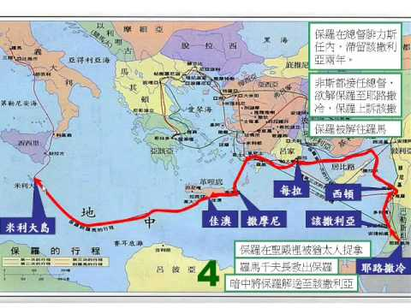

Slide 17
经历 | 经文 | 时间 | 书信 | 地点
得释放，第五次宣教？ |  | AD 62－65
 |  | AD 62 | 提前 | 腓立比
 |  | AD 64 | 多 | 腓立比
再次被捕 |  | AD 66／67 |  | 罗马
被关押 |  | AD 67 | 提后 | 罗马
殉道 |  | AD 67／68 |  | 罗马

Slide 18
一、保罗时代的大背景（罗马帝国）。
二、保罗的生平及宣教路线。
三、保罗的书信简介。
四、《加拉太书》绪论及第一章。

Slide 19
一）保罗的书信简要分类：
1、前期书信（6）:
罗、林前、林后、加、贴前、贴后、
2、监狱书信（4） :
弗、腓、西、门
3、教牧书信（3） :
提前、提后、多

Slide 20
二）保罗的书信大致格式：
1、自我介绍与问安。
2、沟通与教导。（教义性和实践性）
3、结语与祝福。

Slide 21
一、保罗时代的大背景（罗马帝国）。
二、保罗的生平及宣教路线。
三、保罗的书信简介。
四、《加拉太书》绪论及第一章。

Slide 22
1、写信时间：AD 49。
2、写信地点：安提阿（叙利亚）。
3、写信对象：刚成立不久的加拉太的众教会。
4、信息重点：加5:1基督里的真自由（因信称义）。

Slide 23
5、书信大纲：
一、1:1-1:5 自我介绍与问安。
二、1:6-6:10 沟通与教导（教义性和实践性）。
          1－防止自由的失落
          2－接受自由的恩典
          3－认识自由的赎价
          4－清楚自由的保证
          5－结出自由的果子
          6－承担自由的使命
三、6:11-6:18 结语与祝福。

Slide 24
1:1 作使徒的保罗（不是由于人，也不是藉着人，乃是藉着耶稣基督，与叫他从死里复活的父上帝）
1:2 和一切与我同在的众弟兄，写信给加拉太的各教会。
1:3 愿恩惠、平安从父上帝与我们的主耶稣基督归与你们！
1:4 基督照我们父上帝的旨意，为我们的罪舍己，要救我们脱离这罪恶的世代。
1:5 但愿荣耀归于上帝，直到永永远远。阿们！

Slide 25
使徒的意思是“奉差遣的人”；在新约中，有两个主要用法。
第一个是狭义的定义：是指耶稣基督的十二使徒。
第二个是广义的定义：是泛指那些被派去做耶稣基督使者的人。
今天，你我是耶稣的使徒吗？

Slide 26
信徒：信仰的接受。
门徒：教导的实践。
圣徒：生命的改变。
使徒：使命的接受。
作一个四徒合一的基督徒！

Slide 27

门徒
300系列
200系列
圣徒
信徒
400系列
100系列
使徒
慕道友

Slide 28


Slide 29
书信大纲：
一、1:1-1:5 自我介绍与问安。
二、1:6-6:10 沟通与教导（教义性和实践性）。
          1－防止自由的失落
          2－接受自由的恩典
          3－认识自由的赎价
          4－清楚自由的保证
          5－结出自由的果子
          6－承担自由的使命
三、6:11-6:18 结语与祝福。

Slide 30
1）问题的提出。1:6-1:9
1:6 我希奇你们这么快离开那藉着基督之恩召你们的，去从别的福音。
1:7 那并不是福音，不过有些人搅扰你们，要把基督的福音更改了。
1:8 但无论是我们，是天上来的使者，若传福音给你们，与我们所传给你们的不同，他就应当被咒诅。
1:9 我们已经说了，现在又说，若有人传福音给你们，与你们所领受的不同，他就应当被咒诅。

Slide 31
别的福音： 信耶稣+行律法=救恩
基督的福音：信耶稣=救恩+行律法
天主教（罗马宗）：信耶稣+好行为=救恩
基督教（改革宗）：信耶稣=救恩+好行为

Slide 32
雅各书
2:22 可见，信心是与他的行为并行，而且信心因着行为才得成全。
2:23 这就应验经上所说：「亚伯拉罕信上帝，这就算为他的义。」他又得称为上帝的朋友。
2:24 这样看来，人称义是因着行为，不是单因着信。
2:25 妓女喇合接待使者，又放他们从别的路上出去，不也是一样因行为称义吗？
2:26 身体没有灵魂是死的，信心没有行为也是死的。

Slide 33
2）保罗以耶稣使徒的身份见证基督里的自由。1:10-2:10
1:10 我现在是要得人的心呢？还是要得上帝的心呢？我岂是讨人的喜欢吗？若仍旧讨人的喜欢，我就不是基督的仆人了。
1:11 弟兄们，我告诉你们，我素来所传的福音不是出于人的意思。
1:12 因为我不是从人领受的，也不是人教导我的，乃是从耶稣基督启示来的。

Slide 34
1:13 你们听见我从前在犹太教中所行的事，怎样极力逼迫残害上帝的教会。
1:14 我又在犹太教中，比我本国许多同岁的人更有长进，为我祖宗的遗传更加热心。
1:15 然而，那把我从母腹里分别出来、又施恩召我的上帝，
1:16 既然乐意将他儿子启示在我心里，叫我把他传在外邦人中，我就没有与属血气的人商量，
1:17 也没有上耶路撒冷去见那些比我先作使徒的，惟独往阿拉伯去，后又回到大马士革。

Slide 35
经历 | 经文 | 时间 | 书信 | 地点
生于大数，罗马公民 | 徒22：3 | AD 5（约） |  | 大数
受教于迦玛列，法利赛人 | 徒22：3 | AD 15－35 |  | 耶路撒冷
信主于往大马士革的路上 | 徒9：1－18 | AD 35 |  | 往大马士革的路上
3年于阿拉伯沙漠 | 加1：18 | AD 35－38 |  | 阿拉伯沙漠

Slide 36
1:18 过了三年，才上耶路撒冷去见矶法，和他同住了十五天。
1:19 至于别的使徒，除了主的兄弟雅各，我都没有看见。
1:20 我写给你们的不是谎话，这是我在上帝面前说的。
1:21 以后我到了叙利亚和基利家境内。
1:22 那时，犹太信基督的各教会都没有见过我的面。
1:23 不过听说那从前逼迫我们的，现在传扬他原先所残害的真道。
1:24 他们就为我的缘故，归荣耀给上帝。

Slide 37
经历 | 经文 | 时间 | 书信 | 地点
在大马士革逃脱 | 徒9：23－25 |  |  | 大马士革
 | 林后11：32－33
上耶路撒冷，受巴拿巴接待 | 徒9：26－27 | AD 38 |  | 耶路撒冷1
只见了彼得，长老雅各 | 加1：18－19
后回大数 | 徒9：30 | AD 39－45 |  | 大数
与巴拿巴去安提阿建立教会 | 徒11：25－26 | AD 46－47 |  | 安提阿
再上耶路撒冷，与巴拿巴送捐项 | 徒11：30 | AD 48 |  | 耶路撒冷2
见长老雅各与使徒们 | 加2：1－2

Slide 38
2:1 过了十四年，我同巴拿巴又上耶路撒冷去，并带着提多同去。
2:2 我是奉启示上去的，把我在外邦人中所传的福音对弟兄们陈说；却是背地里对那有名望之人说的，惟恐我现在，或是从前，徒然奔跑。
2:3 但与我同去的提多，虽是希腊人，也没有勉强他受割礼；
2:4 因为有偷着引进来的假弟兄，私下窥探我们在基督耶稣里的自由，要叫我们作奴仆。
2:5 我们就是一刻的工夫也没有容让顺服他们，为要叫福音的真理仍存在你们中间。

Slide 39
2:6 至于那些有名望的，不论他是何等人，都与我无干。上帝不以外貌取人。那些有名望的，并没有加增我甚么，
2:7 反倒看见了主托我传福音给那未受割礼的人，正如托彼得传福音给那受割礼的人。
2:8 （那感动彼得、叫他为受割礼之人作使徒的，也感动我，叫我为外邦人作使徒；）
2:9 又知道所赐给我的恩典，那称为教会柱石的雅各、矶法、约翰，就向我和巴拿巴用右手行相交之礼，叫我们往外邦人那里去，他们往受割礼的人那里去。
2:10 只是愿意我们记念穷人；这也是我本来热心去行的。

Slide 40
经历 | 经文 | 时间 | 书信 | 地点
第一次宣教 | 徒13－14 | AD 48／49
 |  | AD 49 | 加 | 安提阿
耶路撒冷大会 | 徒15 | AD 49／50 |  | 耶路撒冷3
第二次宣教 | 徒15：36－18：22 | AD 50－52
 |  | AD 50 | 帖前 | 哥林多
 |  | AD 50 | 帖后 | 哥林多
探访耶路撒冷教会 | 徒18：22 | AD 52 |  | 耶路撒冷4

Slide 41
本课重点：
1、清楚什么是真正基督的福音、让人得自由的福音：
信耶稣=救恩+好行为。
2、知道保罗的生平与见证及他使徒的身份，并思想、明白自己在耶稣国度里的使命与位分。

Slide 42
下周五，6月4日：预读第二、三章。

